Slide 1
Государственное унитарное предприятие
«Топливно-энергетический комплекс
Санкт-Петербурга»
ОТЧЕТ О ВЫПОЛНЕНИИ ПЛАНА
ФИНАНСОВО-ХОЗЯЙСТВЕННОЙ ДЕЯТЕЛЬНОСТИ ГУП «ТЭК СПб»
ЗА 2017 ГОД
И ЗАДАЧАХ НА 2018 ГОД

Slide 2
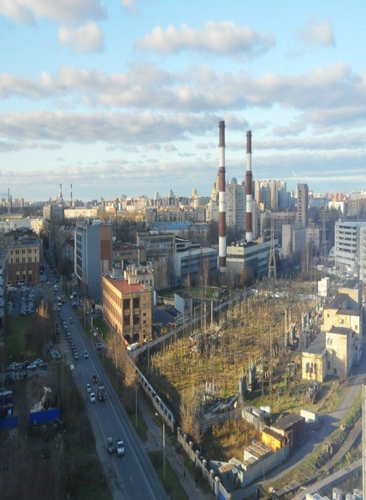
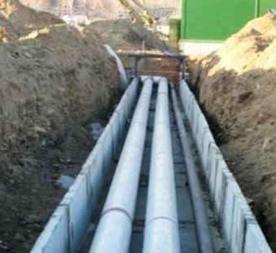
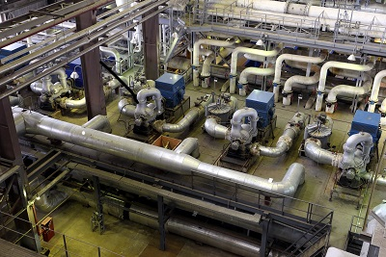
Характеристика Государственного унитарного предприятия
«Топливно-энергетический комплекс Санкт-Петербурга»
ЦЕЛЬ ДЕЯТЕЛЬНОСТИ ПРЕДПРИЯТИЯ
качественное и бесперебойное отопление и горячее водоснабжение потребителей в Санкт-Петербурге, а также удовлетворение растущего спроса на тепловую энергию в динамично застраиваемых районах города.
ОСНОВНЫЕ ВИДЫ ДЕЯТЕЛЬНОСТИ
выработка и передача тепловой энергией потребителям Санкт-Петербурга и Ленинградской области;
транспортировка тепла, выработанного на источниках не принадлежащих предприятию;
эксплуатация городских инженерных теплосистем.
Структура выручки от реализации
ГУП «ТЭК СПб» эксплуатирует:
279
котельных
с установленной мощностью
9 107,8 Гкал/час
4 720 км тепловых сетей,
в т.ч.
123,2 км. безхозяйных сетей
218 ЦТП
Остаточная стоимость основных средств –
34 млрд.руб.
Среднесписочная численность персонала
8 861 чел.
с 1 декабря 2015 года, в связи с началом процедуры банкротства в отношении СПб ГУП «Пушкинский ТЭК», ГУП «ТЭК СПб» осуществляет эксплуатацию имущества и теплоснабжение в Пушкинском и Колпинском районах
2

Slide 3
Основные показатели деятельности ГУП «ТЭК СПб»
за 2016-2017 годы и план на 2018 год
№ п/п | Наименование показателя | Факт за 2016 год | План на 2017 год | Факт за 2017 год | Отклонение (факт 2017/факт 2016) |  | Отклонение (факт 2017 /план 2017) |  | План на 2018 год | Отклонение (план 2018 /факт 2017)
 |  |  |  |  | абс. | отн. | абс. | отн. |  | абс. | отн.
1 | Температура наружного воздуха, °С | 0,87 | 1,54 | 1,52 | 0,65 | 175% | -0,02 | 99% | 1,05 | -0,47 | 69%
2 | Реализация тепловой энергии, тыс.Гкал | 18 146,4 | 17 130,0 | 18 279,7 | 133,3 | 101% | 1 149,7 | 107% | 17 890,4 | -389,3 | 98%
млн.руб.
3 | Выручка от реализации товаров, в т.ч.: | 35 122 | 27 903 | 29 566 | -5 556 | 84% | 1 663 | 106% | 30 260 | 694 | 102%
3.1. | доходы от основного вида деятельности | 33 557 | 26 483 | 28 123 | -5 434 | 84% | 1 639 | 106% | 28 769 | 646 | 102%
3.2. | доходы от взимания платы за подключение к тепловым сетям | 1 335 | 1 200 | 1 203 | -132 | 90% | 3 | 100% | 1 260 | 57 | 105%
4 | Себестоимость проданных товаров, в т.ч.: | 33 279 | 34 250 | 35 173 | 1 894 | 106% | 923 | 103% | 36 820 | 1 646 | 105%
4.1. | топливо, покупная тепловая энергия и вода | 19 483 | 19 463 | 20 573 | 1 090 | 106% | 1 110 | 106% | 21 096 | 523 | 103%
4.2. | условно-постоянные расходы, в т.ч: | 13 796 | 14 787 | 14 600 | 804 | 106% | -187 | 99% | 15 724 | 1 123 | 108%
4.2.1. | амортизация основных средств | 4 786 | 4 976 | 4 982 | 195 | 104% | 6 | 100% | 5 087 | 105 | 102%
4.2.2. | расходы на подключение | 30 | 85 | 37 | 6 | 121% | -48 | 43% | 107 | 71 | 292%
5 | Прибыль от продаж | 1 843 | -6 348 | -5 608 | -7 450 | -304% | 740 | 88% | -6 560 | -952 | 117%
6 | Прибыль (убыток) от прочих доходов, расходов, в т.ч.: | -1 163 | 6 731 | 6 316 | 7 479 | -543% | -414 | 94% | 6 851 | 535 | 108%
6.1. | проценты за пользованием кредитом | -913 | -1 298 | -762 | 151 | 83% | 535 | 59% | -1 200 | -437 | 157%
6.2. | компенсация выпадающих доходов в результате применения льготных тарифов по Санкт-Петербургу | 0 | 8 468 | 8 469 | 7 214 |  | -1 254 | 85% | 8 934 | 1 720 | 124%
7 | Прибыль до налогообложения | 680 | 383 | 709 | 29 | 104% | 326 | 185% | 291 | -417 | 41%
8 | Налог на прибыль и иные обязательные платежи | 428 | 377 | 435 | 7 | 102% | 58 | 115% | 285 | -150 | 66%
9 | Чистая прибыль | 252 | 6 | 274 | 22 | 109% | 268 | 4759% | 6 | -268 | 2%
9.1. | от взимания платы за подключение | 1 044 | 892 | 932 | -112 | 89% | 40 | 104% | 922 | -10 | 99%
9.2. | по основной деятельности | -792 | -886 | -658 | 134 | 83% | 228 | 74% | -916 | -258 | 139%
10 | EBITDA | 6 380 | 6 657 | 6 453 | 73 | 101% | -204 | 97% | 6 578 | 125 | 102%
3

Slide 4
Основные показатели деятельности предприятия за 2015-2017 гг.
4

Slide 5
Основные показатели деятельности ГУП «ТЭК СПб»
за 2013-2017 годы
Основные факторы, влияющие на объем реализации тепловой энергии
Длительность отопительного периода
Температура наружного воздуха
Температура наружного воздуха
5

Slide 6
Результат ГУП «ТЭК СПб» за 2017 год
Чистая прибыль за 2017 год:
274 млн.руб.
№ п/п | Наименование показателя | План на 2017 год | Факт за 2017 год | Отклонение (факт 2017 /план 2017)
 |  |  |  | абс. | отн.
1 | Температура наружного воздуха, °С | 1,54 | 1,52 | -0,02 | 99%
2 | Реализация тепловой энергии, тыс.Гкал | 17 130,0 | 18 279,7 | 1 149,7 | 107%
млн.руб.
3 | Выручка от реализации товаров, в т.ч.: | 27 903 | 29 566 | 1 663 | 106%
3.1. | доходы от основного вида деятельности | 26 483 | 28 123 | 1 639 | 106%
3.2. | доходы от взимания платы за подключение к тепловым сетям | 1 200 | 1 203 | 3 | 100%
4 | Себестоимость проданных товаров, в т.ч.: | 34 250 | 35 173 | 923 | 103%
4.1. | топливо, покупная тепловая энергия и вода | 19 463 | 20 573 | 1 110 | 106%
4.2. | условно-постоянные расходы, в т.ч: | 14 787 | 14 600 | -187 | 99%
4.2.1. | амортизация основных средств | 4 976 | 4 982 | 6 | 100%
4.2.2. | расходы на подключение | 85 | 37 | -48 | 43%
5 | Прибыль от продаж | -6 348 | -5 608 | 740 | 88%
6 | Прибыль (убыток) от прочих доходов, расходов, в т.ч.: | 6 731 | 6 316 | -414 | 94%
6.1. | проценты за пользованием кредитом | -1 298 | -762 | 535 | 59%
6.2. | формирование резервов по сомнительным долгам | 0 | -128 | -128
6.3. | компенсация выпадающих доходов в результате применения льготных тарифов по Санкт-Петербургу | 8 468 | 7 214 | -1 253,8 | 85%
7 | Прибыль до налогообложения | 383 | 709 | 326 | 185%
8 | Налог на прибыль и иные обязательные платежи | 377 | 435 | 58 | 115%
9 | Чистая прибыль | 6 | 274 | 268 | 4759%
9.1. | от взимания платы за подключение | 892 | 932 | 40 | 104%
9.2. | по основной деятельности | -886 | -658 | 228 | 74%
Увеличение прибыли от продаж
на 740 млн.руб., за счет:
- улучшения результата на 563 млн.руб. в связи с увеличением реализации тепловой энергии на 1 149,7 тыс.Гкал
- экономии условно-постоянных расходов – 187 млн.руб.
Снижение прибыли по «прочим доходам/расходам» – 414 млн.руб.
Увеличение чистой прибыли на 268 млн.руб.
6

Slide 7
Программа сокращения производственных и непроизводственных затрат ГУП «ТЭК СПб»
ГУП «ТЭК СПб» ежегодно разрабатывает и утверждает программы снижения издержек, в том числе:
План мероприятий, направленных на повышение эффективности внутрихозяйственной деятельности, оптимизацию расходов, предотвращение убытков и дефицита денежных средств, а также получения дополнительных доходов.
Программа энергосбережения и повышения энергетической эффективности.
План мероприятий по снижению дебиторской задолженности и улучшению исковой работы.
Основное влияние уделяется оптимизации, учитываемых в составе прочих условно-постоянных расходов и расходов из прибыли.
Сокращение условно-переменных расходов.
Оценка эффективности капитальных вложений при выполнении программы энергосбережения по г.Санкт-Петербургу 2013-2017гг.
Наименование показателя | Ед. изм. | 2013 | 2014 | 2015 | 2016 | 2017
Затраты на программу ЭЭ | млн.руб. | 1201,8 | 622,9 | 1114,7 | 868,2 | 928,2
Экономия ТЭ | млн.руб. | 137,2 | 62,5 | 141,3 | 120,8 | 142,5
Удельный расход условного топлива на отпуск тепловой энергии с коллекторов | кг у.т./Гкал | 166,43 | 165,54 | 164,92 | 164,87 | 164,57
Удельный расход условного топлива на отпуск тепловой энергии с коллекторов без выполнение мероприятий | кг у.т./Гкал | 167,70 | 166,68 | 166,40 | 166,68 | 165,41
Потери тепловой энергии в сети факт | % | 10,39% | 10,55% | 10,10% | 9,53% | 9,84%
Потери тепловой энергии в сети факт без выполнения мероприятий | % | 11,32% | 11,35% | 11,32% | 10,18% | 10,22%
Сокращение условно-постоянных расходов, получение дополнительных доходов.
Эффект от реализации мероприятий по сокращению расходов и получению дополнительных доходов
за 2013-2017 гг. и план на 2018 г.
2013г. | 2014г. | 2015г. | 2016г. | 2017г. | 2018г.
Факт | Факт | Факт | Факт | Факт | План
368,2 | 324,8 | 582,5 | 587,5 | 597,3 | 211,5
ГУП «ТЭК СПб» проводит работу по снижению расходов. Мониторинг и контроль цен на работы и услуги сторонних организаций при заключении договоров в рамках положения о закупках товаров, работ, услуг позволяет предприятию сдержать рост затрат.
В связи с тем, что осуществлена значительная работа по сокращению расходов, изысканию резервов и исключение их из состава расходов, на настоящий момент ГУП «ТЭК СПб» столкнулось с тем, что дальнейшее значительное снижение расходов предприятия невозможно без нарушения нормативных правовых актов, в соответствии с которыми ГУП «ТЭК СПб» осуществляет свою деятельность.
7

Slide 8
Сравнительный анализ основных показателей по труду и заработной плате по ГУП «ТЭК СПб» за 2013-2017 гг.
-458 чел
8

Slide 9
Динамика средней заработной платы за 2013-2017 гг. (относимая на себестоимость по СПб)
29%*
25%*
20%*
21%*
15%*
* - превышение средней заработной платы по Санкт-Петербургу над средней заработной платой по основной деятельности город (себестоимость), %
При формировании тарифа на 2017 год, размер средней заработной платы предусмотрен меньше фактических показателей 2016 года, что противоречит трехстороннему соглашению о регулировании социально-трудовых и связанных с ними экономических отношений между КЭиИО, Межрегиональным профессиональным союзом СПб и ЛО и ГУП «ТЭК СПб» от 21.07.2015.
9

Slide 10
Формирование кадрового резерва
Статистические показатели за 2017 год
Использование внутреннего кадрового резерва
Наименование показателя | Всего 2017 | РСС | Рабочие
Фактическая численность на 31.12., чел. | 9 018 | 2 510 | 6 508
% текучести кадров | 3,75 | 4,31 | 3,53
Средний возраст работников, лет | 50,55 | 47,15 | 51,96
Средний стаж работы на предприятии, лет | 16,28 | 18,01 | 15,96
Принято работников, чел. | 826 | 209 | 617
Уволено работников, чел. | 950 | 245 | 705
Всего повышены в профессии/ должности
810 человек
Перевод специалистов в руководители
60 человек
Повышение категории специалистам
74 человека
Повышение разряда рабочим
613 человек
Переведено рабочих в мастера
63 человека
Повышение квалификации работников, чел.
Из кандидатов внутреннего кадрового резерва обучено и аттестовано 821 человек
Проведение профессиональных конкурсов
Организация практики студентов, чел
Конкурсы
на предприятии
"Лучший по профессии" среди электромонтеров (8 участников)
"Лучший по профессии" среди электрогазосварщиков (11 участников)
Конкурсы профессио-нального мастерства
Лучшая бригада цеха аварийно-восстановительных работ (84 участника)
«Лучший по профессии» среди
слесарей КИПиА (14 участников)
10

Slide 11
Дебиторская задолженность ГУП «ТЭК СПб»
На 01.01.2018 по сравнению с 01.01.2014 ↑ 3 425 млн. руб. (40,4%)
в т. ч. просроченная ↑ 2 475 млн. руб. (63,3%)
На 01.01.2018 по сравнению с 01.01.2017 ↓ 2 373 млн. руб. (16,6%)
в т. ч. просроченная ↑ 90 млн. руб. (1,4%)
Основные факторы снижения дебиторской задолженности за тепловую энергию:
изменение условий в учете субсидий на компенсацию недополученных доходов. С 2017г. субсидии учитываются по оплате, таким образом задолженность по субсидиям в дебиторской задолженности отсутствует;
снижение объема реализованной тепловой энергии за декабрь 2017 года по сравнению с декабрем 2016 года;
поступление денежных средств по вынесенным судебным решениям, а также по соглашениям, заключенным в целях погашения просроченной дебиторской задолженности.
Дебиторская задолженность за тепловую энергию включает резерв по сомнительным долгам.
На 01.01.2018 в дебиторской задолженности отсутствуют субсидии на компенсацию недополученных доходов. В управленческом учете дебиторская задолженность по субсидиям составила 1 816 млн. руб.
11

Slide 12
Динамика дебиторской задолженности по состоянию на 01.01.2013 – 01.01.2018
 | Потребители услуг | Дебиторская задолженность на 01.01.2013 | Дебиторская задолженность на 01.01.2014 | (+) рост, (-) снижение |  | Дебиторская задолженность на 01.01.2015 | (+) рост, (-) снижение |  | Дебиторская задолженность на 01.01.2016 | (+) рост, (-) снижение |  | Дебиторская задолженность на 01.01.2017 | (+) рост, (-) снижение |  | Дебиторская задолженность на 01.01.2018 | (+) рост, (-) снижение
 |  |  |  | млн.руб. | % |  | млн.руб. | % |  | млн.руб. | % |  | млн.руб. | % |  | млн.руб. | %
 | Всего | 6 656,5 | 8 471,8 | 1 815,3 | 27,3% | 9 007,5 | 535,7 | 6,3% | 10 461,5 | 1 454,0 | 16,1% | 14 269,9 | 3 808,4 | 36,4% | 11 897,2 | -2 372,7 | -16,6%
1. | Исполнители коммунальных услуг, предоставляющие коммунальную услугу населению, в том числе | 4 985,4 | 6 651,1 | 1 665,7 | 33,4% | 7 059,3 | 408,2 | 6,1% | 8 368,5 | 1 309,2 | 18,5% | 11 576,6 | 3 208,1 | 38,3% | 9 260,9 | -2 315,7 | -20,0%
1.1. | Гос.жил.фонд (ГУ "Жилищное агентство",ГУРЭП,Госжилфонд и др.) | 28,4 | 51,4 | 23,0 | 81,0% | 87,6 | 36,2 | 70,3% | 74,2 | -13,4 | -15,3% | 64,1 | -10,1 | -13,7% | 78,5 | 14,4 | 22,5%
1.2. | Управляющие компании | 3 142,0 | 4 333,1 | 1 191,1 | 37,9% | 4 677,8 | 344,6 | 8,0% | 5 885,0 | 1 207,3 | 25,8% | 8 202,3 | 2 317,3 | 39,4% | 6 846,9 | -1 355,4 | -16,5%
1.3. | ЖСК,ЖК,ТСЖ | 1 728,0 | 2 266,5 | 538,6 | 31,2% | 2 285,9 | 19,4 | 0,9% | 2 409,3 | 123,3 | 5,4% | 3 310,2 | 900,9 | 37,4% | 2 335,5 | -974,7 | -29,4%
2 . | Бюджетные учреждения Санкт-Петербурга | 301,9 | 349,4 | 47,5 | 15,7% | 318,7 | -30,7 | -8,8% | 267,4 | -51,3 | -16,1% | 393,2 | 125,8 | 47,1% | 278,7 | -114,6 | -29,1%
3. | Бюджетные учреждения,финансируемые из федерального бюджета Санкт-Петербурга | 533,5 | 459,1 | -74,4 | -13,9% | 558,6 | 99,5 | 21,7% | 417,2 | -141,4 | -25,3% | 424,6 | 7,3 | 1,8% | 421,8 | -2,7 | -0,6%
4. | Прочие потребители | 835,7 | 1 012,2 | 176,5 | 21,1% | 1 070,8 | 58,7 | 5,8% | 1 408,3 | 337,5 | 31,5% | 1 875,5 | 467,2 | 33,2% | 1 935,8 | 60,3 | 3,2%
12
12
Notes:
12

Slide 13
Мероприятия, проводившиеся ГУП «ТЭК СПб» за 12 месяцев
2014 - 2017 г. для снижения задолженности
Наименование мероприятия | За 12 месяцев 2015 года | За 12 месяцев 2016 года | За 12 месяцев 2017 года | Отклонение 2017/2016
Досудебная работа
Направлено уведомлений о наличии задолженности, шт. | 2585 | 3206 | 4007 | 801
на сумму, млн. руб. | 6 566,67 | 8 235,62 | 9 999,6 | 1 763,98
Направлено уведомлений о введении ограничения подачи тепловой энергии, шт. | 1 586 | 2 202 | 2 379 | 177
на сумму, млн. руб. | 948,66 | 513,07 | 654,35 | 141,28
Судебные мероприятия
Количество предъявленных исков, шт. | 801 | 1205 | 1845 | 640
на сумму, млн. руб. | 3005,1 | 2 996,3 | 3 859,4 | 863,1
Количество вынесенных решений, шт. | 493 | 899 | 1 298 | 399
на сумму, млн. руб. | 1 607,3 | 1 937,7 | 1 831,6 | -106,1
Получено исполнительных листов, шт. | 392 | 796 | 1 232 | 391
Всего на сумму (основной долг, штрафные санкции, государственная пошлина), млн. руб. | 1 434,3 | 1 652,8 | 1 968,6 | 37,1
Предъявлено исполнительных листов, шт. | 280 | 516 | 1 618 | 927
Всего на сумму (основной долг, штрафные санкции, государственная пошлина), млн. руб. | 518,4 | 2 035,2 | 2 922,7 | 273,3
Поступило оплат по решениям суда по предъявленным исполнительным листам (с учетом поступл. до предъявления исп.листов ), млн. руб. | 527,8 | 681,5 | 1029,2 | 347,7
13
Notes:
13

Slide 14
Работа с просроченной дебиторской задолженностью
Дебиторская задолженность на 01.01.2018: 11 897,2 млн. руб.
в т.ч. просроченная задолженность – 6 386,3 млн. руб.
задолженность, в отношении которой проводятся мероприятия для погашения:
6 386,3 млн. руб.(100%)
14

Slide 15
Отчет по взысканию дебиторской задолженности в судебном порядке
Сведения о предъявленных исках за 2017 год
Сведения о вынесенных решениях за 2017 год
15

Slide 16
Отчет по взысканию дебиторской задолженности в судебном порядке
Сведения о полученных исполнительных листах за 2017 год
Сведения о предъявленных исполнительных листах за 2017 год
16

Slide 17
Динамика дебиторской, кредиторской и ссудной задолженности ГУП «ТЭК СПб»
На 01.01.2018 в дебиторской задолженности отсутствует
задолженность по субсидиям на компенсацию недополученных
доходов (изменение учета субсидий)
Дебиторская задолженность за тепловую энергию с учетом резерва по сомнительным долгам.
17

Slide 18
Кредитный портфель и ссудная задолженность предприятия
млн.руб.
По итогам 2017 года объем ссудной задолженности ГУП «ТЭК СПб» без учета целевого кредита по ДЦП М. Охта уменьшился на 370 млн. руб. Снижение задолженности по кредитному портфелю вызвано ростом поступлений денежных средств в счет погашения дебиторской задолженности, в том числе по просроченной. В части кредитных договоров, привлеченных с целью финансирования ДЦП М.Охта, остаток задолженности в сумме 250 млн. руб. был погашен в декабре 2017 года. Таким образом, общее снижение ссудной задолженности по кредитному портфелю за 2017 год составило 620 млн. руб.
Уменьшение объема начисленных процентов за 2017 год по сравнению с 2016 годом на 151 млн. руб. обусловлено снижением задолженности по кредитному портфелю и более низкими ставками.
Относительно плана 2017 года экономия по обслуживанию кредитного портфеля ГУП «ТЭК СПб» в 2017 году составила 536 млн. руб. (59%) по следующим причинам:
- снижение ссудной задолженности;
- заключение новых кредитных договоров по результатам аукционов по более низким ставкам относительно запланированных;
- рациональное использование денежных средств предприятия.
 | 01.01.2017 |  | 01.01.2018 |  | Отклонения
 | Кредитный портфель | Ссудная задолженность | Кредитный портфель | Ссудная задолженность | Кредитный портфель | Ссудная задолженность
Всего | 10 857 | 9 600 | 13 180 | 8 980 | 2 323 | - 620
в т.ч. М. Охта | 577 | 250 | 0 | 0 | -577 | -250
без учета М.Охты | 10 280 | 9 350 | 13 180 | 8 980 | 2 900 | -370
Расходы на проценты по кредитам 2016 – 2017гг.
млн.руб.
 | Факт 2016 года | Факт 2017 года | Отклонение (факт 2017/факт 2016)
 |  |  | абс. | отн.
Сумма начисленных процентов по кредитам, млн. руб. | 913 | 762 | -151 | 83%
В результате рефинансирования задолженности по кредитным договорам в 2017 году по более низким ставкам, средневзвешенная ставка по кредитному портфелю на 01.01.2018 снизилась и составляет -
8,19%
18

Slide 19
Динамика показателей относительных коэффициентов ликвидности ГУП «ТЭК СПб» за 2015 – 2017 годы.
19

Slide 20
Результаты закупочной деятельности за 2016-2017 гг.
20

Slide 21
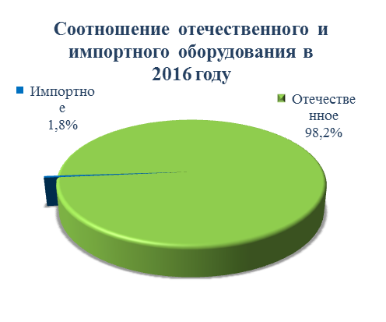
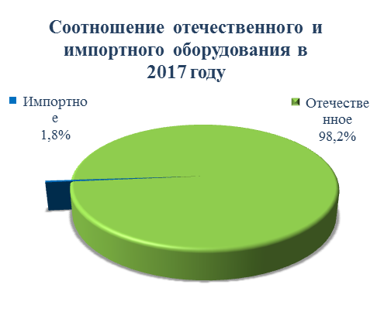
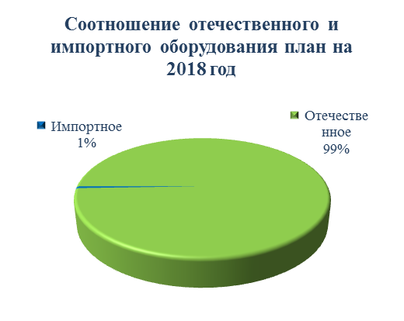
Мероприятия по импортозамещению
2016 - 2017 годах проведено замещение импортных ТМЦ: запорная арматура (краны шаровые).
Перспективные категория ТМЦ для импортозамещения на среднесрочную перспективу:
– Запорная арматура: комплектующие, ЗИП к имеющейся технике.
– Насосное оборудование: комплектующие, ЗИП к имеющейся технике.
– Оборудование КИПиА: автоматика безопасности, учет показаний, датчики, регуляторы, счетчики газа и пара.
– Химические реактивы: метол Merk, кислота азотная Sigma-Aldrich.
– Лабораторное оборудование и приборы: электроды, наконечники, фильтры для дозаторов.
Экономический эффект от мероприятий по импортозамещению составил:
В 2016 году - запорная арматура - 3 903 276,00 рублей с НДС.
В 2017 году - запорная арматура – 11 915 337,00 рублей с НДС.
К 2018 году планируется снижение доли импортного оборудования и материалов до 1%, куда войдут только те товары и комплектующие (компьютерная, офисная техника и расходные материалы к ней), которые будет невозможно заменить в силу отсутствия их производства на территории РФ.
21

Slide 22
Обращения потребителей на интернет-портал
«Наш Санкт-Петербург»
Общее количество обращений поступивших на портал «Наш Санкт-Петербург» за 2017 г.
№ п/п | Тема обращения | Кол-во поступивших обращений | В том числе в зоне ответственности ГУП «ТЭК СПб»
1. | Качество теплоснабжения (ГВС и отопление) | 1205 | 1013
2. | Прочие | 4738 | 725
Итого |  | 5943 | 1738
С 1 января по 31 декабря 2017 года на интернет-портал «Наш Санкт- Петербург» в адрес ГУП «ТЭК СПб» поступило около 6-ти тысяч обращений, более 70%, а именно 4205 обращений находилось не в зоне ответственности ГУП «ТЭК СПб».
На 1738 обращений, находившихся в зоне ответственности ГУП «ТЭК СПб» специалистами ГУП «ТЭК СПб» были проведены проверки с составлением актов, писем, фото отчетов с последующим размещением на портале «Наш Санкт-Петербург».
22

Slide 23
Основные показатели деятельности Предприятия в части заключения договоров о подключении объектов к системам теплоснабжения
Количество действующих договоров о подключении составляет 411 шт.
Период Показатель | 2016 год | 2017 год
Заявки на заключение договоров о подключении
Количество, шт. | 134 | 157
Заключено договоров о подключении
Количество, шт. | 86 | 119
Нагрузка, Гкал/час | 193,21 | 419,02
Сумма, млн.руб. (без НДС) | 679,92 | 858,65
Исполнено договоров о подключении
Количество, шт. | 97 | 101
Доходы от взимания платы за подключения в динамике за 2016-2017 гг.
млн.руб., без НДС
Период Показатель | 2016 |  |  | 2017 |  |  | 2018
 | План | Факт | % выполне ния | План | Факт | % выполне ния | План
Реализация по договорам о подключении | 1344,07 | 1334,96 | 99,32 | 1200,0 | 1202,65 | 100,22 | 1260,0
23

Slide 24
Установление платы за подключение в индивидуальном порядке
Во исполнение приказа ГУП «ТЭК СПб» от 15.05.2017 № 313 предприятием на постоянной основе проводится анализ поступающих заявок на подключение потребителей с целью определения целесообразности применения индивидуального тарифа по плате за подключение.
1. | По объекту ООО «Капитал Северо-Запад», жилой дом по адресу: Санкт-Петербург, Московское шоссе, д. 13, лит. ЕА, подключаемая нагрузка – 3 Гкал/час. Распоряжением Комитета по тарифам Санкт-Петербурга установлена плата за подключение в индивидуальном порядке.
2 | По объекту ООО «Сэтл Сити», жилой дом по адресу: Санкт-Петербург, г. Кронштадт, Тулонская аллея, дом 2, литера В, подключаемая нагрузка – 3,576232 Гкал/час. Распоряжением Комитета по тарифам Санкт-Петербурга установлена плата за подключение в индивидуальном порядке
3 | По объекту ООО «Мегаполис-Инвест», жилой дом по адресу: Санкт-Петербург, ул. Тамбасова, участок 69 (юго-восточнее д. 5, литера В по ул. Тамбасова), подключаемая нагрузка – 3,205 Гкал/час. Распоряжением Комитета по тарифам Санкт-Петербурга установлена плата за подключение в индивидуальном порядке
4 | По объекту ООО «Теплоэнерго», Пиковая котельная по адресу: г. Санкт-Петербург, территория предприятия «Предпортовый» (Ленинские искры), подключаемая нагрузка 142,2 Гкал/час. Документы на установление индивидуального тарифа направлены в Комитет по тарифам Санкт-Петербурга, открыто дело (Приказ Комитета по тарифам №211 от 07.12.17 об открытие дела об установлении платы за подключение).
В 2017г. заключено 4 договора по которым плата за подключение к системам теплоснабжения устанавливается в индивидуальном порядке
24

Slide 25
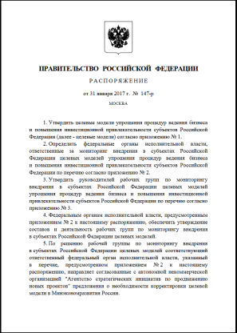
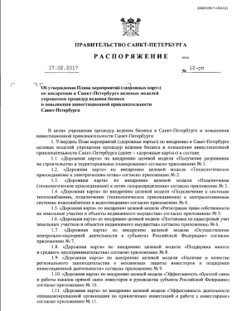
Достижение показателей целевой модели дорожной карты «Получение разрешения на строительство»
Распоряжение Правительства Российской Федерации №147-р от 31.01.2017 «Об утверждении целевых моделей упрощения процедур ведения бизнеса и повышения инвестиционной привлекательности субъектов Федерации».
Распоряжение Правительства Санкт-Петербурга №12-рп от 17.02.2017 «Об утверждении плана мероприятий ("дорожных карт") по внедрению в Санкт-Петербурге целевых моделей упрощения процедур ведения бизнеса и повышения инвестиционной привлекательности Санкт-Петербурга»
В 2017 году было реализовано два проекта в области информатизации, обеспечившие ГУП «ТЭК СПб» достижение показателей целевой модели «Подключение к системам теплоснабжения, к центральным системам водоснабжения и водоотведения».
Реализация электронного сервиса получила положительную оценку Агентства стратегических инициатив, 8 и 9 августа в Агентстве стратегических инициатив в Москве на Всероссийском семинар-совещание по обмену опытом внедрения целевых моделей.
Практика ГУП «ТЭК СПб» признана одной из лучших в России и размещена на сайте Агентства стратегических инициатив.
ON-LINE подключение
Показатель | 2016 |  |  | 2017 |  |  | Целевое значение показателя on-line (на конец 2019 г.)
 | всего | в т.ч. on-line | % | всего | в т.ч. on-line | % | %
Количество заявок на заключение договора о подключении | 134 | 0 | 0 | 157 | 109 | 69,43 | 30
Целевое значение показателя достигнуто
25

Slide 26
Показатели экономической эффективности деятельности
ГУП «ТЭК СПб» за 2017 год
№ п/п | Наименование показателя, ед.измерения | План 2017 года | Факт 2017 года | Информация о достижении планового значения
1 . Финансово-экономические показатели
1.1. | Выручка от реализации (работ, услуг), млн.руб. | 27 902,6 | 29 565,9 | Значение достигнуто с улучшением показателя на 6,0%
1.2. | Чистая прибыль (убыток), млн.руб. | 5,7 | 273,5 | Значение достигнуто с улучшением показателя на 4659,2%
1.3. | Чистые активы, млн.руб. | 43 920,7 | 51 959,1 | Значение достигнуто с улучшением показателя на 18,3%
1.4. | Часть прибыли, остающаяся после уплаты налогов и обязательных платежей, подлежащая перечислению в бюджет Санкт-Петербурга, % | 0 | 0 | Значение достигнуто.
1.5. | Коэффициент срочной ликвидности: по форме «Бухгалтерский баланс» (оборотные активы – запасы и затраты – долгосрочная дебиторская задолженность / краткосрочные обязательства) | 0,91 | 0,97 | Значение достигнуто с улучшением показателя на 0,06 пункта
1.6. | Рентабельность по чистой прибыли: чистая прибыль/выручка*100, % | 0,021% | 0,925% | Значение достигнуто с улучшением показателя на 0,904%
1.7. | Долговая нагрузка на конец года: по форме «Бухгалтерский баланс», млн.руб. | 10 069,1 | 8 536,7 | Значение достигнуто с улучшением показателя на 15,2%
2 . Отраслевые показатели
2.1. | Количество случаев превышения нормативных сроков ликвидации повреждений и неисправностей аварийного характера на объектах теплоснабжения | 0 | 0 | Значение достигнуто
2.2. | Среднегодовая удельная повреждаемость тепловых сетей, повреждений/км | не более 1,02 | 0,8 | Значение достигнуто с улучшением показателя
2.3. | Отношение фактического удельного расхода топлива к удельному расходу топлива, утвержденному балансом топливной энергии и мощности, %:
2.3.1. | на выработку тепловой энергии | 100,00% | 99,85% | Значение достигнуто с улучшением показателя на 0,15%
2.3.2. | на отпуск тепловой энергии с коллекторов | 100,00% | 99,72% | Значение достигнуто с улучшением показателя на 0,28%
3 . Показатели для депремирования руководителя предприятия
3.1. | превышение лимита Net Debt/EBITDA (отношение долговой нагрузки к операционной прибыли) | 151,3% | 132,3% | Значение достигнуто с улучшением показателя на 19%
3.2. | Выполнение инвестиционной программы и программы капитального ремонта за счет собственных средств предприятия, млн.руб.; % от плана | 4 402,5 | 4 840,5 | Значение достигнуто с улучшением показателя на 9,9%
3.2.1. | инвестиционная программа | 3 942,6 | 4 354,2 | Значение достигнуто с улучшением показателя на 10,4%
3.2.2. | программа капитального ремонта | 459,9 | 486,3 | Значение достигнуто с улучшением показателя на 5,7%
3.3. | Факты несчастных случаев: | 0 | 0 | Значение достигнуто
 | - повлекших увечья/смерть работников предприятия на производстве;
 | - повлекших увечья/смерть граждан или утрату их имущества вследствие аварий на объектах теплоснабжения
26

Slide 27
Основные показатели деятельности ГУП «ТЭК СПб»
за 2016-2017 годы и план на 2018 год
№ п/п | Наименование показателя | Факт за 2016 год | План на 2017 год | Факт за 2017 год | План на 2018 год | Отклонение (план 2018 /факт 2017)
 |  |  |  |  |  | абс. | отн.
1 | Температура наружного воздуха, °С | 0,87 | 1,54 | 1,52 | 1,05 | -0,47 | 69%
2 | Реализация тепловой энергии, тыс.Гкал | 18 146,4 | 17 130,0 | 18 279,7 | 17 890,4 | -389,3 | 98%
млн.руб.
3 | Выручка от реализации товаров, в т.ч.: | 35 122 | 27 903 | 29 566 | 30 260 | 694 | 102%
3.1. | доходы от основного вида деятельности | 33 557 | 26 483 | 28 123 | 28 769 | 646 | 102%
3.2. | доходы от взимания платы за подключение к тепловым сетям | 1 335 | 1 200 | 1 203 | 1 260 | 57 | 105%
4 | Себестоимость проданных товаров, в т.ч.: | 33 279 | 34 250 | 35 173 | 36 820 | 1 646 | 105%
4.1. | топливо, покупная тепловая энергия и вода | 19 483 | 19 463 | 20 573 | 21 096 | 523 | 103%
4.2. | условно-постоянные расходы, в т.ч: | 13 796 | 14 787 | 14 600 | 15 724 | 1 123 | 108%
4.2.1. | амортизация основных средств | 4 786 | 4 976 | 4 982 | 5 087 | 105 | 102%
4.2.2. | расходы на подключение | 30 | 85 | 37 | 107 | 71 | 292%
5 | Прибыль от продаж | 1 843 | -6 348 | -5 608 | -6 560 | -952 | 117%
6 | Прибыль (убыток) от прочих доходов, расходов, в т.ч.: | -1 163 | 6 731 | 6 316 | 6 851 | 535 | 108%
6.1. | проценты за пользованием кредитом | -913 | -1 298 | -762 | -1 200 | -437 | 157%
6.2. | формирование резервов по сомнительным долгам | -383 | 0 | -128 | 0 | 128 | 0%
6.3. | компенсация выпадающих доходов в результате применения льготных тарифов по Санкт-Петербургу | 0 | 8 468 | 7 214 | 8 934 | 1 720 | 124%
7 | Прибыль до налогообложения | 680 | 383 | 709 | 291 | -417 | 41%
8 | Налог на прибыль и иные обязательные платежи | 428 | 377 | 435 | 285 | -150 | 66%
9 | Чистая прибыль | 252 | 6 | 274 | 6 | -268 | 2%
9.1. | от взимания платы за подключение | 1 044 | 892 | 932 | 922 | -10 | 99%
9.2. | по основной деятельности | -792 | -886 | -658 | -916 | -258 | 139%
10 | EBITDA | 6 380 | 6 657 | 6 453 | 6 578 | 125 | 102%
27

Slide 28
Спасибо за внимание!
28

